Slide 1
Grundlagen der Nachhaltigkeit

Slide 2
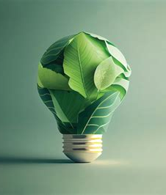
Modul: Grundlagen der Nachhaltigkeit
Was sind die Fakten?
Nachhaltigkeit
3-Säulen-Modell
Greenwashing
90 Minuten
Internetfähiges Gerät (z.B. Handy oder Tablet)
https://tse2.mm.bing.net/th?id=OIP.MWy8RcKkwxfL76BPQYWWWQHaEK&pid=Api

Slide 3

Modul: Grundlagen der Nachhaltigkeit
Was sind die Fakten?
Vortrag
Menti
Persona
Seminarraum
keine
https://tse2.mm.bing.net/th?id=OIP.MWy8RcKkwxfL76BPQYWWWQHaEK&pid=Api

Slide 4
Grundlagen der Nachhaltigkeit
Was haben wir heute vor?
„Nachhaltige Unternehmen sind zukunftsorientierte Unternehmen.“
~ Klaus Schwab

Slide 5
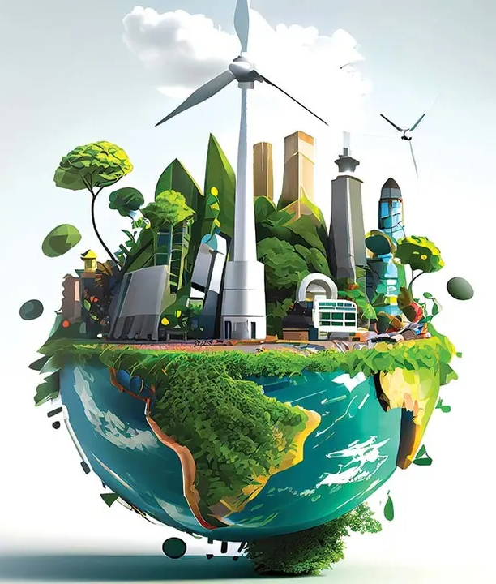
Grundlagen der Nachhaltigkeit
Was wollen wir erreichen?
Was bedeutet Nachhaltigkeit?
Was sagt das Drei-Säulen-Modell aus?
Welche Bedeutung hat Greenwashing?
https://www.dcvelocity.com/ext/resources/images/articles/2023/202306/DCV23_06_sustainability_art.jpg?t=1686196882&width=1080
Notes:
Definition der Nachhaltigkeit
Drei-Säulen-Modell der Nachhaltigkeit
Greenwashing
Auzubi »Moritz« und wie Nachhaltigkeit in seinen Alltag integriert ist

Slide 6
Grundlagen der Nachhaltigkeit
Was muss ich tun?
Was versteht ihr unter dem Begriff „Nachhaltigkeit“?
  Menti-Code: [Code und QR-Code einfügen]
https://www.dcvelocity.com/ext/resources/images/articles/2023/202306/DCV23_06_sustainability_art.jpg?t=1686196882&width=1080

Slide 7
Grundlagen der Nachhaltigkeit
Was muss ich wissen?
Definition:
»Nachhaltigkeit oder nachhaltige Entwicklung bedeutet, die Bedürfnisse der Gegenwart so zu befriedigen, dass die Möglichkeiten zukünftiger Generationen nicht eingeschränkt werden.«
https://www.dcvelocity.com/ext/resources/images/articles/2023/202306/DCV23_06_sustainability_art.jpg?t=1686196882&width=1080
Notes:
Nachdem eure verschiedenen Interpretationen zu dem Begriff Nachhaltigkeit diskutiert wurden, schauen wir uns im Folgenden die ursprüngliche Definition des Nachhaltigkeitsbegriffs an
Definition: »Nachhaltigkeit oder nachhaltige Entwicklung bedeutet, die Bedürfnisse der Gegenwart so zu befriedigen, dass die Möglichkeiten zukünftiger Generationen nicht eingeschränkt werden.«
aus dem Brundtland-Bericht ("Our Common Future„)
1987 von der Weltkommission für Umwelt und Entwicklung (WCED) veröffentlicht

Slide 8
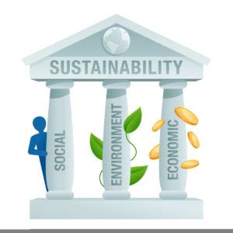
Grundlagen der Nachhaltigkeit
Was muss ich wissen?
Ökonomische Nachhaltigkeit:
  Sicherstellen, dass wirtschaftliche Aktivitäten langfristig tragfähig sind
Ökologische Nachhaltigkeit:
  natürliche Ressourcen bewahren
Soziale Nachhaltigkeit:
  Förderung von sozialem Zusammenhalt und Gerechtigkeit
https://tse2.mm.bing.net/th?id=OIP.GNVb7Uv6DGpR-tZGSyUu6QAAAA&pid=Api
Notes:
3-Säulen-Modell erläutert, worum es bei Nachhaltigkeit überhaupt geht:
Ökonomie, Ökologie und Soziales (links im Bild)
Darstellung als Säulen, weil Dach (Symbolisch für Nachhaltigkeit) ohne jede einzelne Säule nicht standhaft ist (Abhängigkeit der drei Dimensionen)
z.B. kann ein Unternehmen nur dann Nachhaltig sein und nachhaltige Produkte/Dienstleistungen (Ökonomie, Ökologie) anbieten, wenn es finanziell/wirtschaftlich gesehen überlebt (Ökonomie) und auch Akzeptanz durch die Mitarbeiter und Gesellschaft erfährt (Soziales)
Ökonomische Nachhaltigkeit Definition: Ökonomische Nachhaltigkeit bedeutet, wirtschaftliche Aktivitäten so zu gestalten, dass sie langfristig finanziell tragfähig sind und gleichzeitig die Ressourcen effizient nutzen, um eine stabile Wirtschaft zu gewährleisten [Dyllick, T., & Hockerts, K. (2002). Beyond the business case for corporate sustainability. Business Strategy and the Environment, 11(2), 130-141]
Ökologische Nachhaltigkeit Definition: Ökologische Nachhaltigkeit bezieht sich auf den Schutz und die Erhaltung natürlicher Ressourcen und Ökosysteme, um sicherzustellen, dass die Umwelt für zukünftige Generationen intakt bleibt. [Goodland, R. (1995). The concept of environmental sustainability. Annual Review of Ecology and Systematics, 26(1), 1-24]
Soziale Nachhaltigkeit Definition: Soziale Nachhaltigkeit umfasst die Förderung von sozialem Zusammenhalt, Gerechtigkeit und Lebensqualität, indem die Grundbedürfnisse aller Menschen erfüllt und soziale Ungleichheiten reduziert werden. [McKenzie, S. (2004). Social sustainability: Towards some definitions. Hawke Research Institute Working Paper Series, No. 27]
Nachhaltigkeit kann widersprüchlich sein
Das Erfüllen/Erreichen einer Säule kann andere Säule verschlechtern, oder das Durchsetzen einer Säule wird von einer anderen verhindert
Bsp. Ein Unternehmen ersetzt einen giftigen und kritischen Rohstoff durch einen sicheren, umweltfreundlichen Rohstoff, der teurer ist → ökologische & soziale Nachhaltigkeit steigt, ökonomische sinkt
→Also immer versuchen einen Kompromiss zu finden, sodass alle Säulen unterstützend wirken können

Slide 9
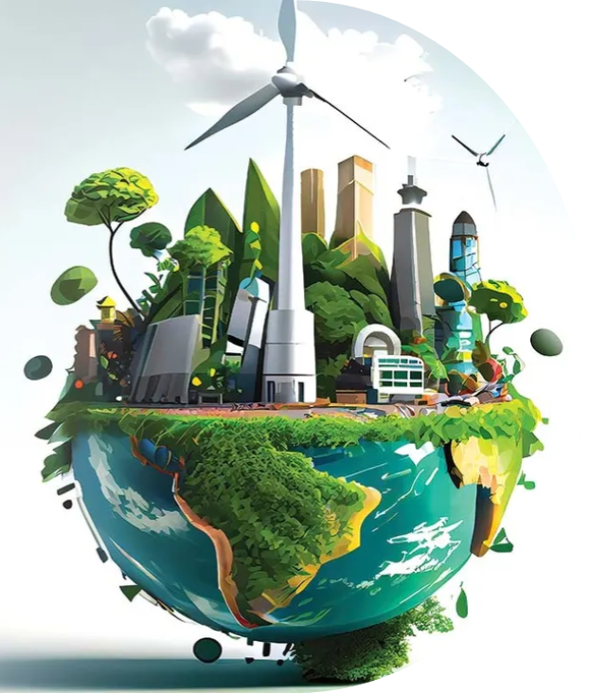
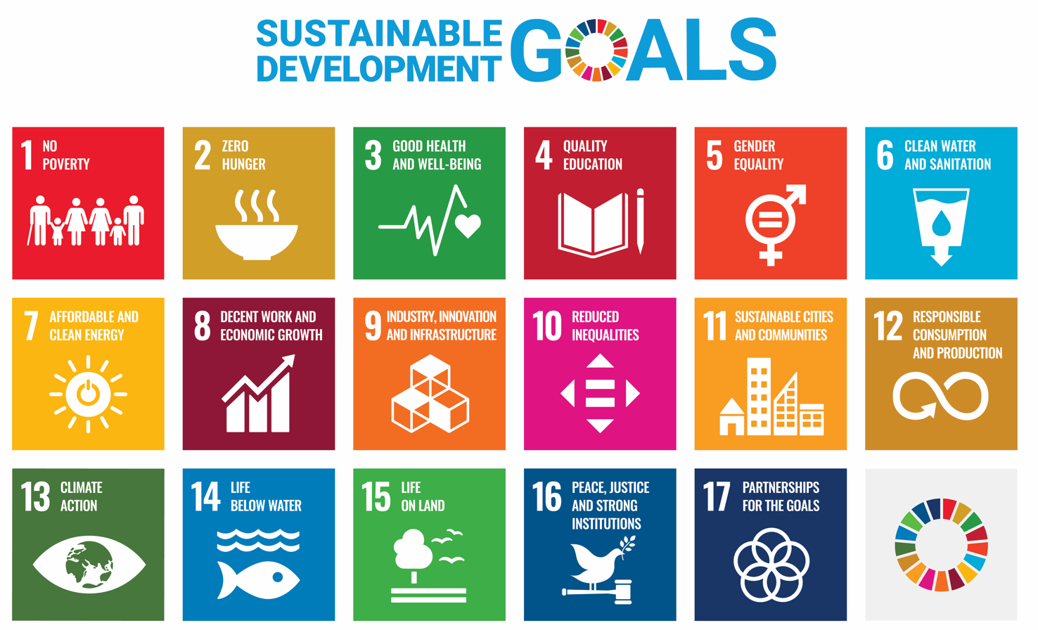
Grundlagen der Nachhaltigkeit
Was muss ich wissen?
Nachhaltigkeit ist ein globales Anliegen
SDG festgehalten als Ziele der Nachhaltigen Entwicklung, die bis 2030 erfüllt werden sollen
https://www.dcvelocity.com/ext/resources/images/articles/2023/202306/DCV23_06_sustainability_art.jpg?t=1686196882&width=1080
Notes:
Nachhaltige Wünsche in klaren Zielen festgehalten (17SDG) sollen bis 2030 erfüllt sein
von 193 Ländern (fast alle der Erde) beschlossen → globales Anliegen
Ziele alle sehr verschieden. Zeigen, dass es bei Nachhaltigkeit bzw. Nachhaltiger Entwicklung nicht nur um die Umwelt geht, sondern das noch viele weitere Aspekte betrachtet werden müssen (Ökonomie, Soziales, Ökologie wie im 3-Säulen-Modell erläutert)

Slide 10
Grundlagen der Nachhaltigkeit
Was muss ich wissen?
Greenwashing:
  Versuch von Organisationen, durch Kommunikation, Marketing und Einzelmaßnahmen ein ‚grünes Image‘ zu erlangen, ohne entsprechende Maßnahmen im operativen Geschäft systematisch verankert zu haben
  Z.B. Irreführende Formulierungen, fragewürdige Nachhaltigkeits- und Qualitätssiegel oder Werben mit Selbstverständlichkeiten
https://www.dcvelocity.com/ext/resources/images/articles/2023/202306/DCV23_06_sustainability_art.jpg?t=1686196882&width=1080
Notes:
https://wirtschaftslexikon.gabler.de/definition/greenwashing-51592
Doch Nachhaltigkeit erfordert Arbeit und nicht alle sind bereit dafür Kapazitäten einzusetzen: Unternehmen tun auch manchmal so als würden sie auf Nachhaltigkeit acht geben, das nennt man Greenwashing
Definition von Greenwashing = der Versuch von Organisationen, durch Kommunikation, Marketing und Einzelmaßnahmen ein ‚grünes Image‘ zu erlangen, ohne entsprechende Maßnahmen im operativen Geschäft systematisch verankert zu haben.
Beispiele:
Irreführende Formulierungen: Begriffe wie umweltfreundlich oder regional sind nicht rechtlich geschützt, genauso wie Naturkosmetik oder Bio-Kosmetik
Fragwürdige Nachhaltigkeits- und Qualitätssiegel: Unternehmen erfinden eigene »grüne« Siegel, die nicht durch unabhängige Dritte überprüft werden
Werben mit Selbstverständlichkeiten: Unternehmen werben z.B. damit, dass sie keine Plastik-Strohhalme mehr verwenden, obwohl dies gesetzlich bereits verboten ist
Leuchtturm-Produkte: ein einziges Produkt/Dienstleistung, das nachhaltig sein soll. Das Kerngeschäft jedoch bleibt weiterhin umweltschädlich
Grüne Bildsprache: Grün weckt oft Assoziationen → Unternehmen erhoffen sich durch die Grüne Bildsprache als nachhaltig wahrgenommen zu werden

Slide 11
Grundlagen der Nachhaltigkeit
Was muss ich wissen?
Maßnahmen gegen Greenwashing:
  Bewusstsein für eigene Auswirkungen
  Transparenz
  Nachweise für Nachhaltigkeit bereitstellen
  Auf Formulierung achten
  Vermeiden von Werben mit Selbstverständlichkeiten
https://www.dcvelocity.com/ext/resources/images/articles/2023/202306/DCV23_06_sustainability_art.jpg?t=1686196882&width=1080
Notes:
Maßnahmen auf die auch ihr achten könnt:
Bewusstsein für eigene Auswirkungen: z.B. nicht nur auf nachhaltige Produkte für Kunden fokussieren, sondern auch Nachhaltigkeit der eigenen Organisation betrachten
Transparenz:
klare Zahlen & Fakten
eigene Schwächen kennen & nennen
Ziele & Maßnahmen kommunizieren
nicht nur auf einzelne Leuchtturmprojekte fokussieren
Nachweise für Nachhaltigkeit bereitstellen: z.B. Nachhaltigkeitsberichte, etc.
Vermeidung von Begriffen wie Bio, natürlich, etc. wenn nicht eindeutig belegbar
Vermeidung von vagen Aussagen & missverständlichen Formulierungen
Vermeidung von Werben mit Selbstverständlichkeiten: z.B. keine Verwendung von Einwegplastiktüten

Slide 12
Grundlagen der Nachhaltigkeit
Was muss ich wissen?
Was macht das Unternehmen explizit im Sinne der Nachhaltigkeit?
  lernen wir in den nächsten Modulen schrittweise kennen
https://www.dcvelocity.com/ext/resources/images/articles/2023/202306/DCV23_06_sustainability_art.jpg?t=1686196882&width=1080
Notes:
Was unser Unternehmen explizit im Sinne der Nachhaltigkeit so macht? Und welche Themengebiete dabei relevant sind lernen wir in den nächsten Modulen nach und nach kennen

Slide 13

Grundlagen der Nachhaltigkeit
- Ein Tag Nachhaltigkeit mit Moritz dem Auszubildenden Industriemechaniker -
Moritz:
  Auszubildender Industriemechaniker
  19 Jahre alt
  im 2. Lehrjahr
https://www.dcvelocity.com/ext/resources/images/articles/2023/202306/DCV23_06_sustainability_art.jpg?t=1686196882&width=1080
Notes:
In weiteren Schulungen lernt ihr noch viele verschiedene Gebiete kennen, die helfen die Nachhaltigkeitsziele der Firma zu unterstützen. Aber schauen wir uns hier zusammen einmal den Alltag eines Auszubildenden aus unserer Firma an und wobei er überall (wenn auch unbewusst) Kontakt mit Nachhaltigkeit hat:
Das hier ist Moritz! Er will in unserer Firma Industriemechaniker werden und ist bereits im 2 Lehrjahr

Slide 14



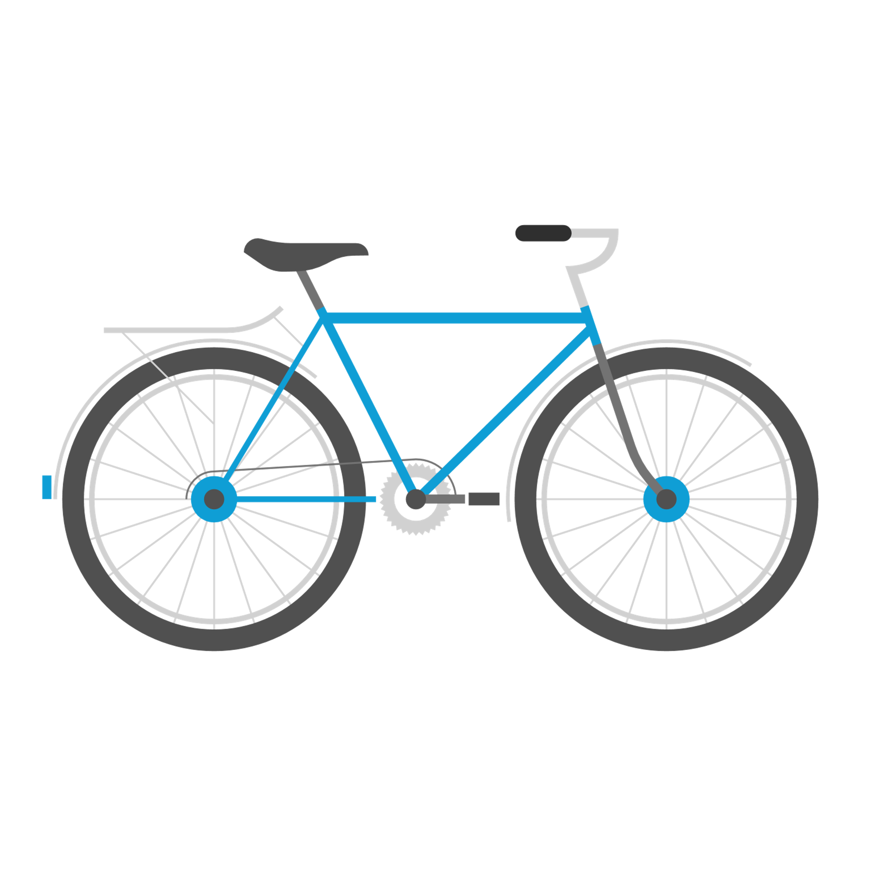



Grundlagen der Nachhaltigkeit
- Ein Tag Nachhaltigkeit mit Moritz dem Auszubildenden Industriemechaniker -
Moritz vermeidet übermäßigen Konsum und repariert defekte Geräte und Gegenstände, anstatt sie wegzuwerfen.
Moritz startet seinen Tag mit energieeffizienten Geräten und spart Wasser durch schnelles Duschen.
0
Aufstehen
Freizeit
Moritz fährt mit dem Fahrrad zur Arbeit, um seine CO2-Emissionen zu senken
Moritz lüftet sein Büro durch Fensteröffnung anstatt mit der Klimaanlage.
18
6
Arbeitsweg
Arbeitsende
Moritz räumt nach einem Fertigungsprozess auf und achtet dabei auf Mülltrennung.
Moritz produziert nachhaltige Produkte durch 3D-Druck aus recyceltem Material
12
Arbeitstag
Moritz kauft regionale Produkte und bringt sie in wiederverwendbaren Behältern mit.
Arbeitstag
Mittagspause
Notes:
So schaut Moritz Tag aus:
5:30 Uhr – Aufstehen
Moritz beginnt seinen Tag früh. Sein Wecker klingelt um 6:00 Uhr. Er nutzt eine App auf seinem energieeffizienten Smartphone, welches er über Nacht im Flugmodus hat, um Strom zu sparen. Nach dem Aufstehen nimmt Moritz eine kurze, kalte Dusche, um Wasser und Energie zu sparen. Beim Zähneputzen und Händewaschen achtet er darauf, das Wasser nur bei Bedarf laufen zu lassen.
6:00 Uhr – Frühstück
Moritz bereitet sich ein gesundes Frühstück aus regionalen und biologischen Produkten zu. Das Brot kommt vom lokalen Bäcker, der auf traditionelle und umweltschonende Methoden setzt, und das Gemüse aus dem eigenen Garten oder vom Bauernmarkt. Er vermeidet Plastikverpackungen und kauft möglichst unverpackte Lebensmittel.
6:15 Uhr – Anreise zur Arbeit
Moritz fährt mit dem Fahrrad zur Arbeit, das er sich gebraucht gekauft hat. Sein Arbeitgeber hat eine gute Fahrrad-Infrastruktur mit sicheren Abstellmöglichkeiten und Duschen für Mitarbeiter, die mit dem Fahrrad kommen. An Regentagen nutzt er die öffentlichen Verkehrsmittel und verzichtet bewusst auf ein eigenes Auto.
7:00 Uhr – Arbeitsbeginn
In der Firma beginnt Moritz seinen Tag in der Produktionshalle. Er überprüft die Maschinen und stellt sicher, dass alle Einstellungen energieeffizient sind. Heute arbeitet er an einer CNC-Fräsmaschine.
9:30 Uhr – Nachhaltigkeit im Fertigungsprozess
Moritz ist verantwortlich für die Entsorgung der Metallspäne, die bei der Bearbeitung anfallen. Er sorgt dafür, dass die Späne korrekt getrennt werden. Durch eine genaue Trennung der Materialien trägt er dazu bei, dass wertvolle Rohstoffe recycelt und wiederverwendet werden können.
10:30 Uhr – Proaktive Verbesserungsvorschläge
Moritz hat sich mit seinen Kollegen überlegt, wie sie den Energieverbrauch weiter senken können. Er schlägt vor, Bewegungsmelder für die Beleuchtung in selten genutzten Bereichen zu installieren. Sein Vorgesetzter ist begeistert von der Idee und plant, diese umzusetzen.
12:00 Uhr – Mittagspause und Eigeninitiative
In der Mittagspause isst Moritz entweder selbst zubereitete Mahlzeiten oder er besucht die Kantine, die regionale und biologische Speisen anbietet. Den Kaffee nimmt er aus seinem Mehrwegbecher.
Beim Lesen einer Zeitschrift stolpert über Moritz über einen Artikel, in welchem über umweltfreundliche Schmiermittel berichtet wird. Diese sind biologisch abbaubar und reduzieren die Umweltbelastung. Ihm fällt ein, dass er heute morgen bei ihrer Arbeit an der CNC-Fräse herkömmliche Schmiermittel verwendet hat.
Bevor er es vergisst, nutzt Moritz das digitale schwarze Brett von IMS GEAR, um die Verwendung umweltfreundlicher Schmiermittel als Nachhaltigkeits-Maßnahme vorzuschlagen. Sein Vorschlag kann von anderen Auszubildenden und Mitarbeitenden kommentiert werden. Zusammen mit anderen Vorschlägen, wird seine Idee in einem regelmäßig stattfindenden Treffen der Führungskräfte diskutiert und evaluiert. Sofern der Vorschlag angenommen wird, kann Moritz darauf hoffen, dass seine Eigeninitiative mit einer firmenweiten Mitteilung gewürdigt wird.
13:00 Uhr – Nachmittagssession
Nach der Pause geht es zurück an die Arbeit. Moritz soll einige Getriebekomponenten aus Kunststoff drucken. Das dafür notwendige Filament erstellt er selbst, indem er Kunststoffreste aus den vorangegangenen Fehldrucken zu feinem Granulat zerkleinert und in den neuen Extruder einfüllt.
15:00 Uhr – Nachhaltigkeit im Lager
Moritz hilft heute im Lager aus und achtet darauf, dass das Werkstor im Winter stets geschlossen bleibt, um Energie für die Heizung zu sparen. Er schlägt vor, ein automatisches Schließsystem zu installieren, um die Heizkosten zu senken und die Effizienz zu steigern.
15:45 Uhr – Aufräumen
Am Ende seiner Arbeit räumt Moritz alle seine Arbeitsmittel auf und schaltet die Beleuchtung im Schulungsraum, sowie in der Werkstatt ab. Er lüftet sein Büro durch öffnen der Fenster, um mit der Klimaanlage keinen Strom zu verschwenden. Er kontrolliert noch einmal, ob seine Maschinen wirklich ausgeschaltet sind. Zudem achtet er darauf, dass alle Fenster wieder geschlossen sind, um Heizkosten zu sparen.
16:00 Uhr – Feierabend
Nach der Arbeit fährt Moritz wieder mit dem Fahrrad nach Hause. Auf dem Weg macht er einen kurzen Stopp im Bioladen, um frische, unverpackte Lebensmittel für das Abendessen zu kaufen.
Zuhause angekommen, widmet sich Moritz seinen Hobbys. Er geht gerne wandern oder trifft sich mit Freunden. Wenn das Wetter nicht mitspielt, schaut er gerne Serien oder spielt Computer.
Er vermeidet jedoch unnötigen Stromverbrauch, indem er energiesparende Geräte und LED-Leuchten benutzt.
19:00 Uhr – Abendessen
Moritz bereitet ein einfaches, gesundes Abendessen aus regionalen und saisonalen Zutaten zu.
Er achtet darauf, keine Lebensmittel zu verschwenden und plant seine Mahlzeiten entsprechend.
20:00 Uhr – Entspannung und Vorbereitung auf den nächsten Tag
Vor dem Schlafengehen achtet Moritz darauf, elektronische Geräte komplett auszuschalten, anstatt sie im Standby-Modus zu lassen. Er liest noch ein wenig und geht dann um 22:00 Uhr ins Bett, um ausreichend Schlaf für den nächsten Tag zu bekommen.

Slide 15
Grundlagen der Nachhaltigkeit
Was haben wir heute gelernt?
Was Nachhaltigkeit bedeutet
Wie das 3-Säulen-Modell Nachhaltigkeit beschreibt
Welche Ziele die Welt im Sinne der Nachhaltigkeit befolgen
Was Greenwashing bedeutet und welche Maßnahmen dagegen helfen
Wie im Alltag eines Azubis Nachhaltigkeit eine Rolle spielt
→Habt ihr noch Fragen?
https://www.dcvelocity.com/ext/resources/images/articles/2023/202306/DCV23_06_sustainability_art.jpg?t=1686196882&width=1080
Notes:
Wir haben heute gelernt:
Was Nachhaltigkeit bedeutet
Wie das 3-Säulen-Modell Nachhaltigkeit beschreibt
Welche Ziele die Welt im Sinne der Nachhaltigkeit befolgen
Was Greenwashing bedeutet und welche Maßnahmen dagegen helfen
Wie im Alltag eines Azubis Nachhaltigkeit eine Rolle spielt
Und in den nächsten Modulen werdet ihr alle Detail kennenlernen wie unsere Firma versucht Nachhaltigkeitsziele zu erfüllen.
→habt ihr noch Fragen?

Slide 16
Notes:
Vielen Dank für Ihre Zeit und Aufmerksamkeit. Ich hoffe Sie konnten ein paar neue Informationen mitnehmen.

